Slide 1
需求与商业模式创新 第五章 商业模式战略 评估商业模式
软件学院 – 匡宏宇

Slide 2
定期评估商业模式：“年度体检”
一项重要的管理活动，让一个组织评估它的市场地位的健康程度，并做出相应的调整
是商业模式不断进步的基石，或触发一次颠覆性的商业模式创新
商业模式环境-由外到内的影响，评估商业模式-由内到外的分析
两种评估类型：
某商业模式的总体评估，以及相应的未来战略
商业模式优势、劣势、机会和威胁（Strength, Weakness, Opportunity, Threat, SWOT）的检查清单（Checklist）

Slide 3
Amazon.com整体（完整画布）评估
平台高效受众广泛
05年的优势与劣势
成本来自于最出色的几项业务，即配送与技术（7.45亿美元，占比46.3%）+内容（4.51亿美元，占比28.1%）
销售产品利润率低，含书籍、音乐CD与DVD
05年亚马逊销售额85亿美元，利润率4.2%；谷歌61亿，23.9%；eBay46亿，23.7%
阿里巴巴03年每天销售100万，04年每天盈利100万，05年纳税25480万元
06年拓展的机会
亚马逊配送：仓库+分拣+投递+网站
亚马逊云
阿里的整体评估与后续发展：双十一很成功 - 后端业务的弹性负载很重要 - 阿里云 – 从提供基础服务支持到提供业务支持 – 低代码（钉钉）？
成本敏感利润率低
业务复用
需求挖掘
新业务利润率高

Slide 4
对商业模式每个模块做SWOT评估
传统SWOT分析与商业模式画布结合
画布的存在帮助聚焦SWOT分析，避免模糊，实现聚焦
按照价值主张、成本/收入、基础设施（KR+KA+KP）、客户界面（CS+CH+CR）四类展开评估
从去年开始大作业中的SWOT评估只需挑选上述四类中的一类展开
你觉得最重要的那一类
裁剪的原因：1.减负；2. 希望大家聚焦
今年：与总体评估合并 – 参考SWOT在画布四部分的问题展开

Slide 5





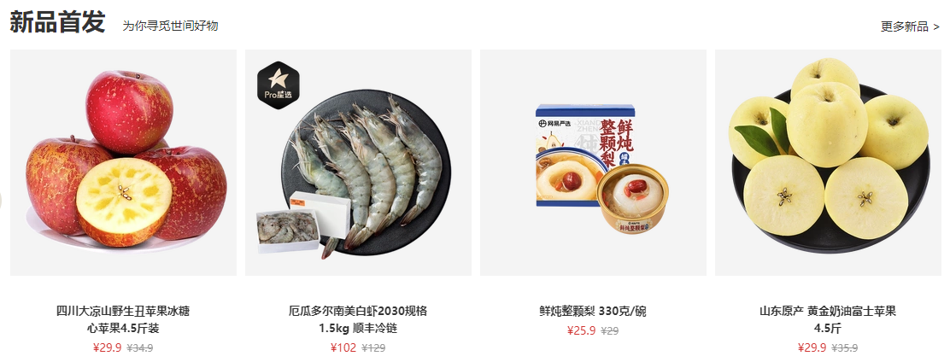
SWOT评估的背景板：网易严选
基于纯粹功能的“白牌”生意 类似的“品牌” – 无印良品MUJI
降低用户选择焦虑 – 高性价比

Slide 6
SWOT：价值主张（价值观 vs. 性价比）
严选：性价比 against 价高质低
严选的正交维度：共情 与 性价比
严选缺基于反馈的选品设计渠道
严选：价格过高与质量问题
网络效应：各项价值主张之间相互联系，相互促进
B站：基于兴趣和一致价值观的内容共享与社交，专注与热爱连接内容和社交，自然形成的自主学习社区+规模极大的审核部门与风纪组
产品与服务的强耦合：
以服务为主的，服务中使用的产品和环境能否满足服务的需要
以产品为主的，服务能否有效支持产品传递和售后
B站的另一个方向：专注游戏分享与发行 – 受版号停发冲击
价值观如何构建：客户洞察

Slide 7
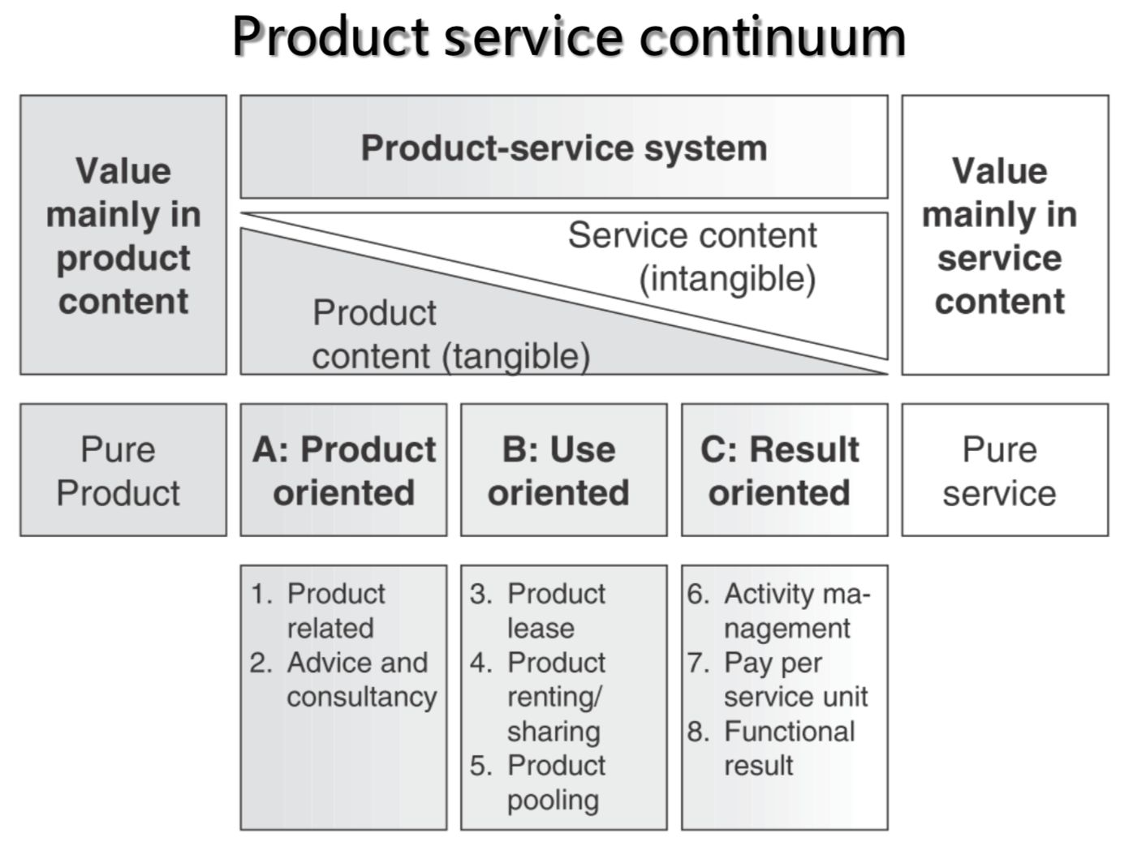
补充：纯产品到纯服务的分级与举例

Slide 8
SWOT：成本/收入
会员充值、年卡、连续包月、餐饮日化快消、信息类产品与服务
订单竞标、奢侈品（“轻奢”利润率反而更高）、套利对冲交易（大额利润依赖杠杆）
B站：游戏、大会员、广告、电商
滴滴：平台向专车司机抽成
产品上升至生活方式
盲目跟风、依赖补贴与政策
零售企业或电商平台拖账期
供应商被占款
将用户（反馈）引入产品设计
假流量、低转化率、捆绑销售
价格差异化与自主定价权
严选：我不做双十一（PDD：？）
成本是否可以预测
成本结构（导向）是否匹配
运营成本效率高还是低
是否能从规模经济中获益
是否利润高成本低、收入\成本可预期、收益是否稳定&多样化&可持续、收入账期是否合理、客户需要与定价机制是否合理、运营效率&能否扩大规模后受益
Notes:
为了尽快收割智商税，“E飞养宫宝”的经销商粤苏科技找到了蜂群文化。这家公司专做微博营销号，“我的前任是极品”“留几手”等超级账号，当然也包括这次的主人公“张雨涵”的账号。
张雨涵营销团队一顿操作，落地微博中的视频被观看350多万次，评论数千条，结果通过微博来店铺的流量为零，微博中嵌入的优惠券只领出去两张，据说还是自己人领的。
事情到了这一步，他们才发现这个数据是假的，是刷出来的。
按理说，一家制售“黑五类”（药品、医疗器械、丰胸、减肥、增高）智商税产品的企业，遇到刷量骗子，为了避免事态扩大通常会选择私下处理，或者计入产品的沉没成本另起高楼。毕竟对于这类产品来说，利润足够丰厚，能忽悠一个是一个，没必要为了几万块推广费大动干戈。
只是这个粤苏科技可能智商税产品卖多了，把自己的智商也卖出去了。他们就在网上大张旗鼓得闹。于是舆论骤起，拔出萝卜带出泥，没偷着鸡蛋糊了一手鸡屎。网友反倒同情起刷量骗子蜂群文化来。
还有网友不无调侃的说，“人家（蜂群）微博报价才3000元，去掉微博抽成的30%，自己才拿2100，这么点钱还要刷量、刷评论，挣得纯粹是辛苦钱”。
17号，蜂群文化也辟谣说，我们并未承诺转化率的问题。言下之意你产品卖不出去不怪产品怪我们推广，这锅我们不能背。
微博CEO王高飞除了辟谣之外也给微博官方推广打起了广告：“来官方投放啊，什么数据都有（何必找假网红刷量）”。

Slide 9

SWOT：客户界面
客户细分
客户忠诚度、客户分类（洞察）、持续获客与获客成本
渠道通路
效率、效果、连接能力、易于接触、是否整合、规模经济、匹配
包养B站大Up主的PDD（大品牌百亿补贴）
网易严选在渠道的了解部分取得了正面的效果（产品打造），但在评估、传递与售后的部分取得了较为负面的效果（ODM-各领域大品牌，ems-顺丰，产品品控与SPU、SKU的矛盾）
客户关系
品牌、匹配、切换成本
强渠道或服务难以替代
网易严选的情感诉求在忠诚度上明显弱于PDD-高性价比与便宜好玩
客户连接、分类、拉新的质量；渠道的效率、效果、曝光度&匹配度、是否整合且产生规模经济；产品品牌、是否良好匹配客户、切换成本是否较高

Slide 10
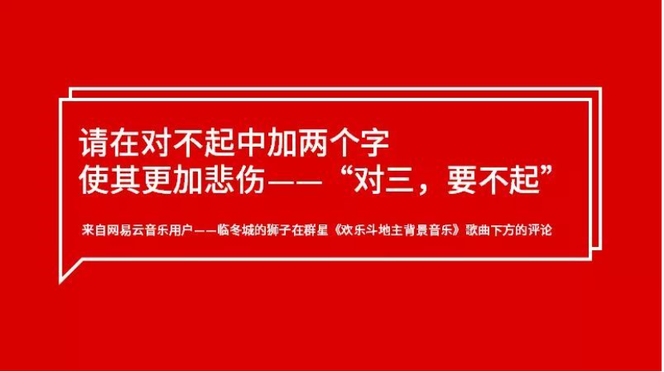
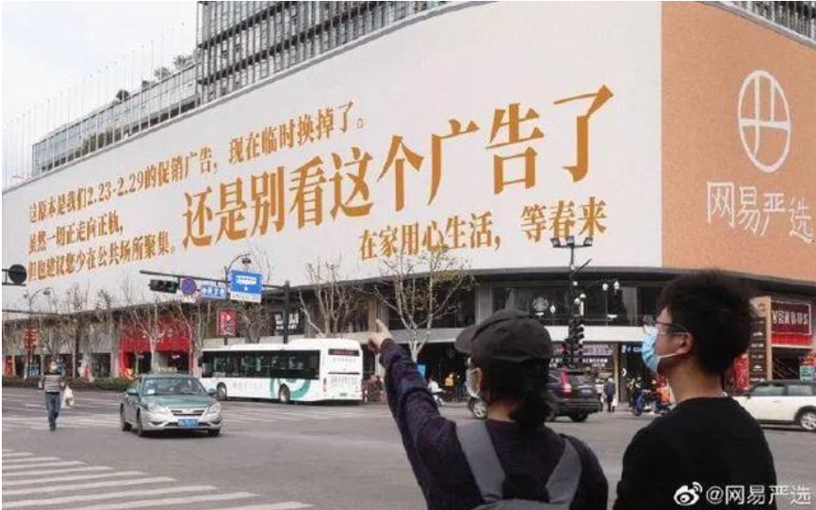
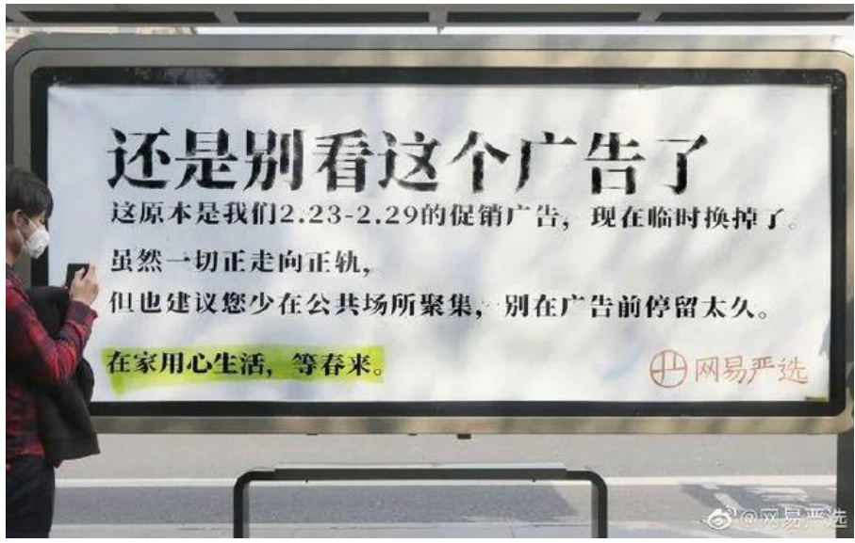
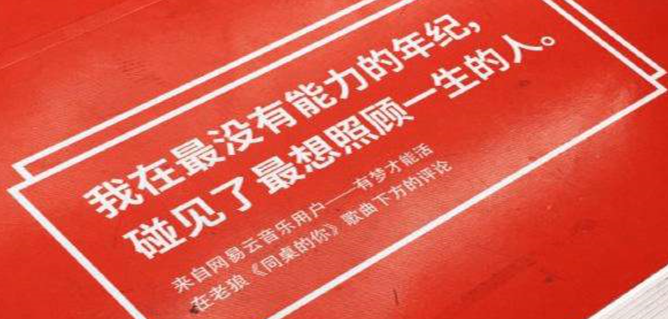

Slide 11
SWOT：基础设施
模式独特=>客户忠诚=>技术壁垒
产品周期性、供应链控制社区团购：“计划换价格”
正例：钉钉保障中小学教学
反例：网易严选12天后发货的口罩
场景的IP：业务场景独特性与排他性的打造与传递，支撑的核心资源是否充足、稳固
核心业务/其它业务，是否构成高效多边平台，动态调整自有与外包比例
B站：把握年轻人，睿总协调各合作
Acfun：缺乏运营，投资方不专注
哈啰与阿里（支付宝+永安行）
ofo戴威与程维、朱啸虎、腾讯的矛盾
核心资源的排他性、可预测性、时效性；关键业务的独特性与完成质量；自身是否聚焦且能与重要合作伙伴展开良好合作

Slide 12
SWOT：评估威胁 – 价值主张&成本收入
对价值主张的威胁（可替代性）
被国产新能源车击败的合资燃油车（10-20w）
更省油、配置更高、服务更好的国产增程车
被PDD（正品低价）威胁的JD（正品保障）
对成本/收入的威胁（利润的威胁、是否单一、缩水、无法预测、无法支撑）
PDD百亿补贴对JD的威胁（JD的反击：我也来）
第九城市代理魔兽世界
顺丰与发票合同电子化
当前视频创作者的创作激励
宏观经济、供应链稳定、负面事件公关
瑞幸的无人售卖战略

Slide 13
SWOT：评估威胁 – 基础设施&客户界面
对基础设施的威胁（供应不足、干扰、合作关系波动）
客户界面上的威胁（市场竞争、渠道威胁、客户关系恶化）
网易云音乐的版权问题
千播大战的终局：为腾讯打工 – 游戏直播的必然、游戏直播的授权源自游戏版权方、腾讯是最大的游戏版权方
缺牌照被关停的A站
阿里失手O2O：自废武功+问题频出+养蛊反噬美团投靠腾讯+点评被美团收购
被举报导致下架
传统体育在新世代中的失势
失败的品牌代言偶像

Slide 14
SWOT：评估机会 – 价值主张&成本收入
成本/收入中的机会（可重复、交叉销售、开源节流）
R$：重复性收入代替一次性收入（会员自动续费）、寻找额外买单元素与交叉销售的机会（套餐与B站影视）、新的收益来源（B站会员购、花火平台、线下授权火锅+烧烤）、能否提价（共享单车与瑞幸的涨价）
交叉销售，通过客户关系管理发现现有顾客的多种需求，并通过满足其需求而销售多种相关服务或产品的一种新兴营销方式
C$：成本削减（全要素生产率：劳动、资本、原材料、能源等所有生产要素，决定不同经济体增长差异）
价值主张中的机会（整合、服务化与拓展）
VP：产品与服务能否整合，产品能否服务化？（chatGPT + Office/Bing -> 正面挑战Google.com）
价值主张的补充和外延？（谷歌的安卓 & B站的漫画）
满足客户的额外需求或其它可做的工作？（海尔能洗红薯的洗衣机）

Slide 15
SWOT：评估机会 – 基础设施&客户界面
客户界面的机会（增长的市场、客户细分、渠道优化与去中间商，客户关系加强与取舍）
CS：找到增长的市场并从中获利、服务新客户群体或更细致的已有客户分类（不断涌现的社交类产品 – 青藤之恋）
CH：渠道的效率、效益、整合，补充性的渠道伙伴，去中间商、渠道客户匹配（腾讯与京东，PDD与B站，淘宝直播）
CR：加强与客户的关系并提升客户跟进的效果（华为19年近20%的盈利增长）、进一步定制化或可自动维护（字节系产品：自动化地信息流定制）、提升切换成本（苹果生态：靠手机 => 靠Mac）、是否抛弃没有利润的客户以及原因（发掘潜力或果断抛弃，字节跳动=>抖音集团与旗下汽水音乐）
基础设施中的机会（强化核心、减轻负担、转让闲置）
KR：核心资源的降本、外包、强化、转让（降本增效、技术壁垒、技术转让，可口可乐灌装厂的自营与外包）
KA：标准化、IT技术带来的整体效率提升（海尔设计团队的微服务化，实体产业的互联网化，机构组织的扁平化）
KP：外包与核心业务聚焦、交叉销售与更好的客户连接、价值主张补充（荣耀的剥离与米家化、联名款原神杀疯了）

Slide 16
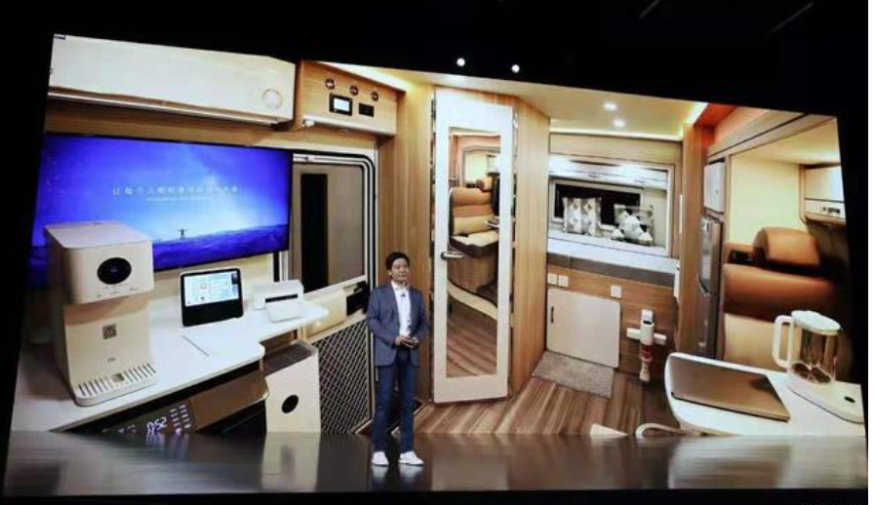
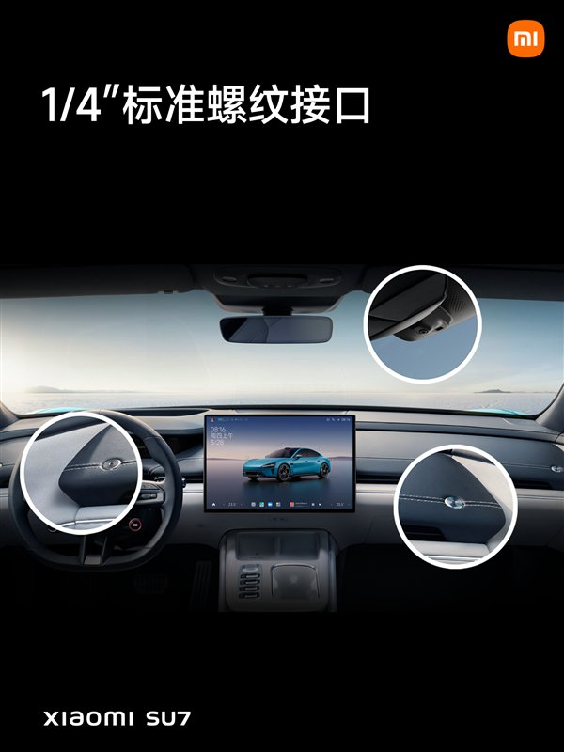
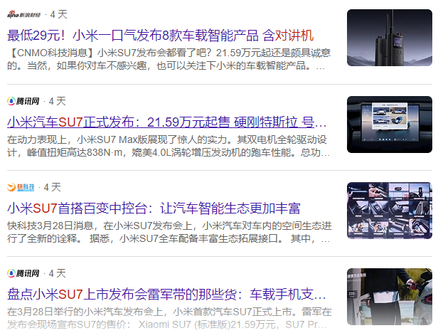
小米的总体评估与后续发展方向
2015年4月，雷军表示：“小米是电商”
小米10之前，小米的VP与CS组合、以及红米的出现导致小米手机本身不赚钱（但有流量- 200w圆角与“xiaomi”），小米手机可视作米家生态的“渠道”
战略抉择：聚焦品类还是拓展生态？（B站：Taptap还是中国YouTube）
小米4于2014.7月底首发 – 第一个爆款
小米手机+米家生态 = 新时代中国“宜家”？
小米手机（小米10）的定位调整：“米冲高，关键年”
聚焦中高端手机的原因：公司定位与股价对赌
“谁还敢买小米奇迹”
MIUI“失控”的原因：品类激增、松散组织、加速迭代、需求（可追踪性）失控
2021年上半年宣布造车（房车 v.s. 轿车？）

Slide 17
国内各大电商平台的优势与发展动向 （2020）
成熟电商平台包含：网站+物流仓储+供应链+金融服务
阿里：商业网络第一，新价值主张
优势：个人信用与金融平台，技术实力，集团内部高度整合，总部杭州
最新动向：阿里本地生活服务
京东：基于物流拓宽新的价值主张与客户细分组合
优势：一手打造的物流网络，总部北京
最新动向：京东物流外部收入占40%，营收与利润大涨（净收入2019增长24.9%），“买光湖北货”
苏宁：强化线下渠道与资源优势，提升客户关系覆盖度
优势：线下仓储+供应链（半日达），实体产业集群，良好的地方政企关系，总部南京
最新动向：收购万达商城、家乐福，整合线下便利店与Outlets（线下获客成本开始小于线上）
拼多多：基于社交拓宽新的价值主张与客户细分组合
优势：用户心理把握，社交引流：货找人，拼购模式引领者，轻资产（物流？），总部上海
最新动向：开团电子类产品（“开车成功就真香”）， Disney + Costco：“多有趣，多实惠”
唯品会：回归服饰特卖，拓展线下渠道，拓宽客户关系
优势：专注品牌（少量大牌+大量小品牌）特卖，09-16年吃到了服装产业库存红利，盈利能力强（小品牌佣金30%，连续29个季度盈利），CEO温州人，总部广州
最新动向：布局线下特卖与渠道建设，回归垂直电商（服饰类），剥离自有物流并与顺丰合作
网易严选：维护客户关系（情怀）
特点：ODM引领者，没有中间商赚差价（PDD：？），降低消费决策成本，总部广州
难点：重资产与体量小的悖论，淘宝、京东、小米的围剿，定价困难，没有品牌认同，品控风险，成长慢
最新动向：请罗老师代言旗下转椅；网易剥离电商，聚焦游戏、音乐、教育，得到资本市场认同；考拉20亿美元卖了，严选没人要

